Slide 1
Käseküche Hohenstadt
Eine Dorfkäserei schafft Arbeitsplätze

Slide 2
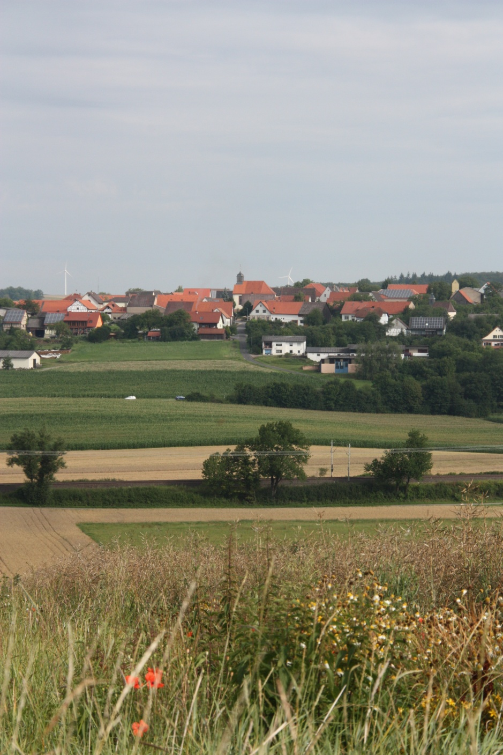
Hohenstadt
- Rückgang der
Einwohner
- 3landwirtsch.
Betriebe
- 1 Autowerkstatt
- 1 Blumenbeschäft
- 1 Geburt in 5 Jahren

Slide 3
Eine Vision gegen den Trend

Slide 4
Wie es begann (2010)
Zuerst war die Idee als Reaktion auf den Rückgang des Dorflebens in Hohenstadt
Dann wurde viel geredet und geplant
Kirchengemeinde und Diakonie haben sich zusammengesetzt und eine Vision entwickelt

Slide 5
Unsere Vision
Eine Schaukäserei mitten im strukturschwachen ländlichen Raum des Baulandes
als Integrationsbetrieb, in dem Menschen mit und ohne Behinderung biologischen Käse auf handwerkliche Weise herstellen.

Slide 6
Vision (Fortsetzung)
Der Schaukäserei sind eine Gastronomie
und ein Käseladen angegliedert.
Neben der Kuhmilch wird auch Schafmilch verarbeitet.
Dazu wird ein Milchschafbetrieb aufgebaut.

Slide 7
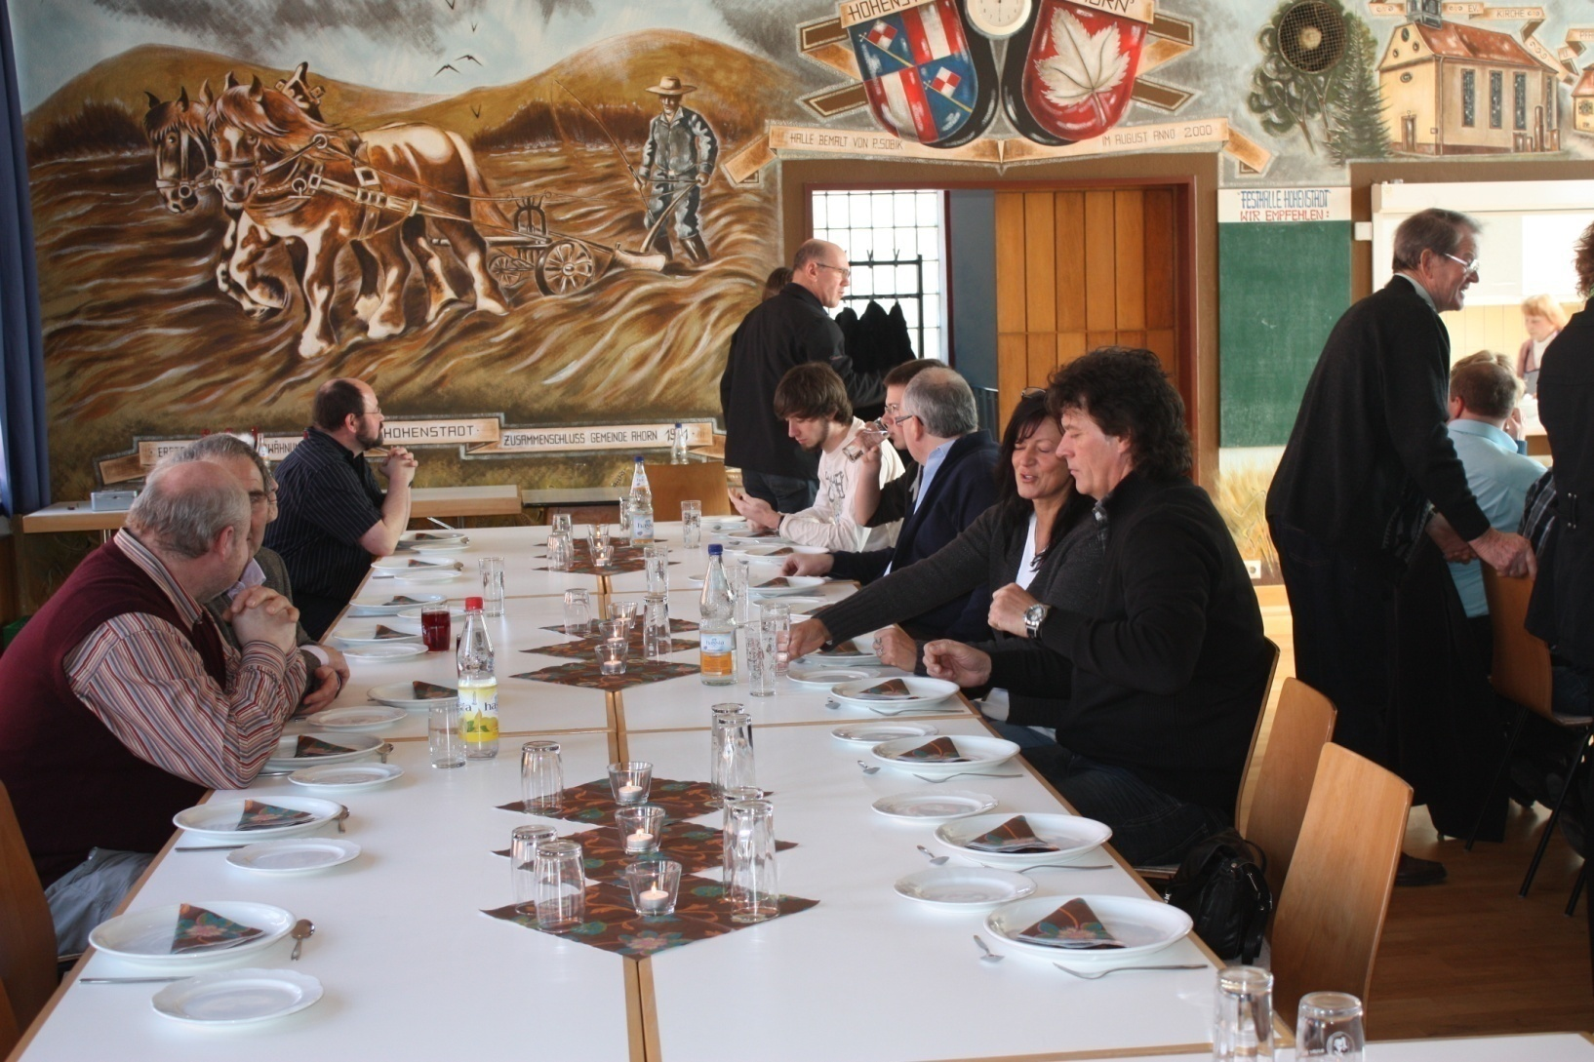
Gründung des Förderkreises (März 2011)

Slide 8
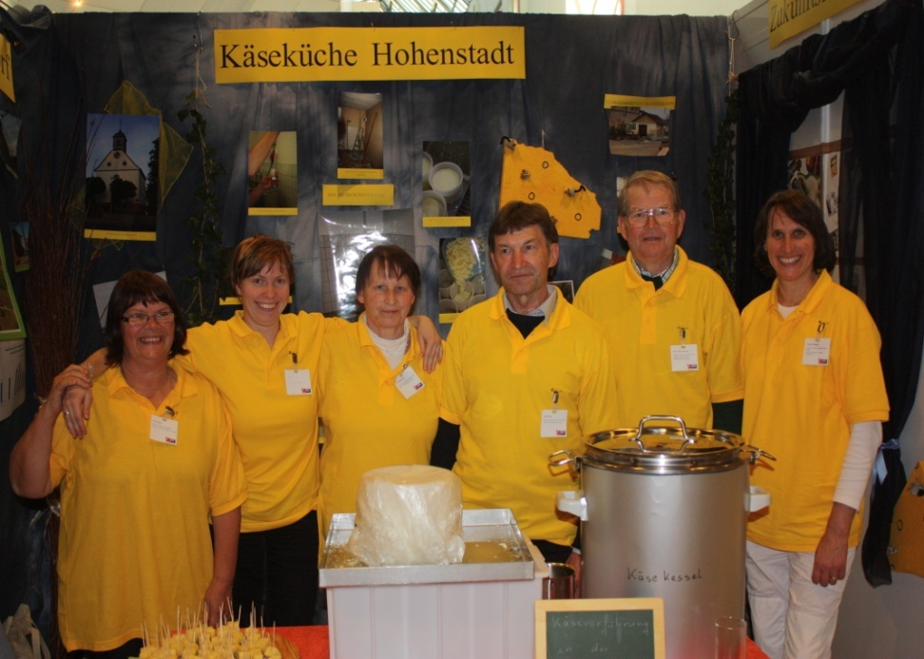
Ehrenamtspreis
Am 22. Oktober 2011 bekommt das Projekt den
3. Platz beim Ehrenamtspreis der Ev. Landeskirche

Slide 9
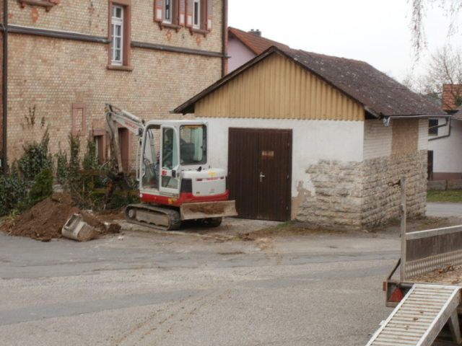
Waaghaus als Reiferaum

Slide 10
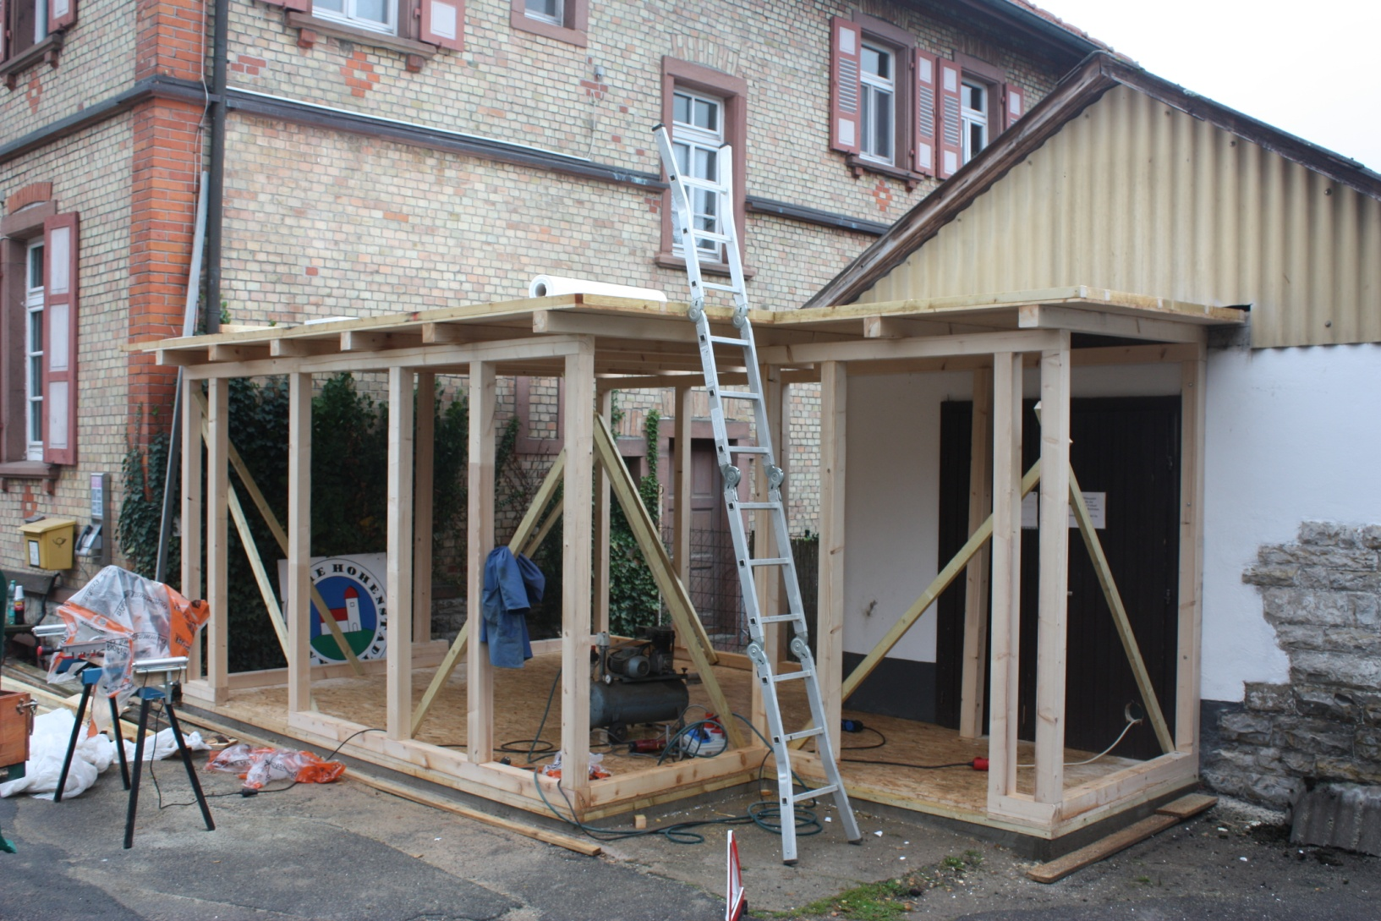
Anbau des Verkaufsraums

Slide 11
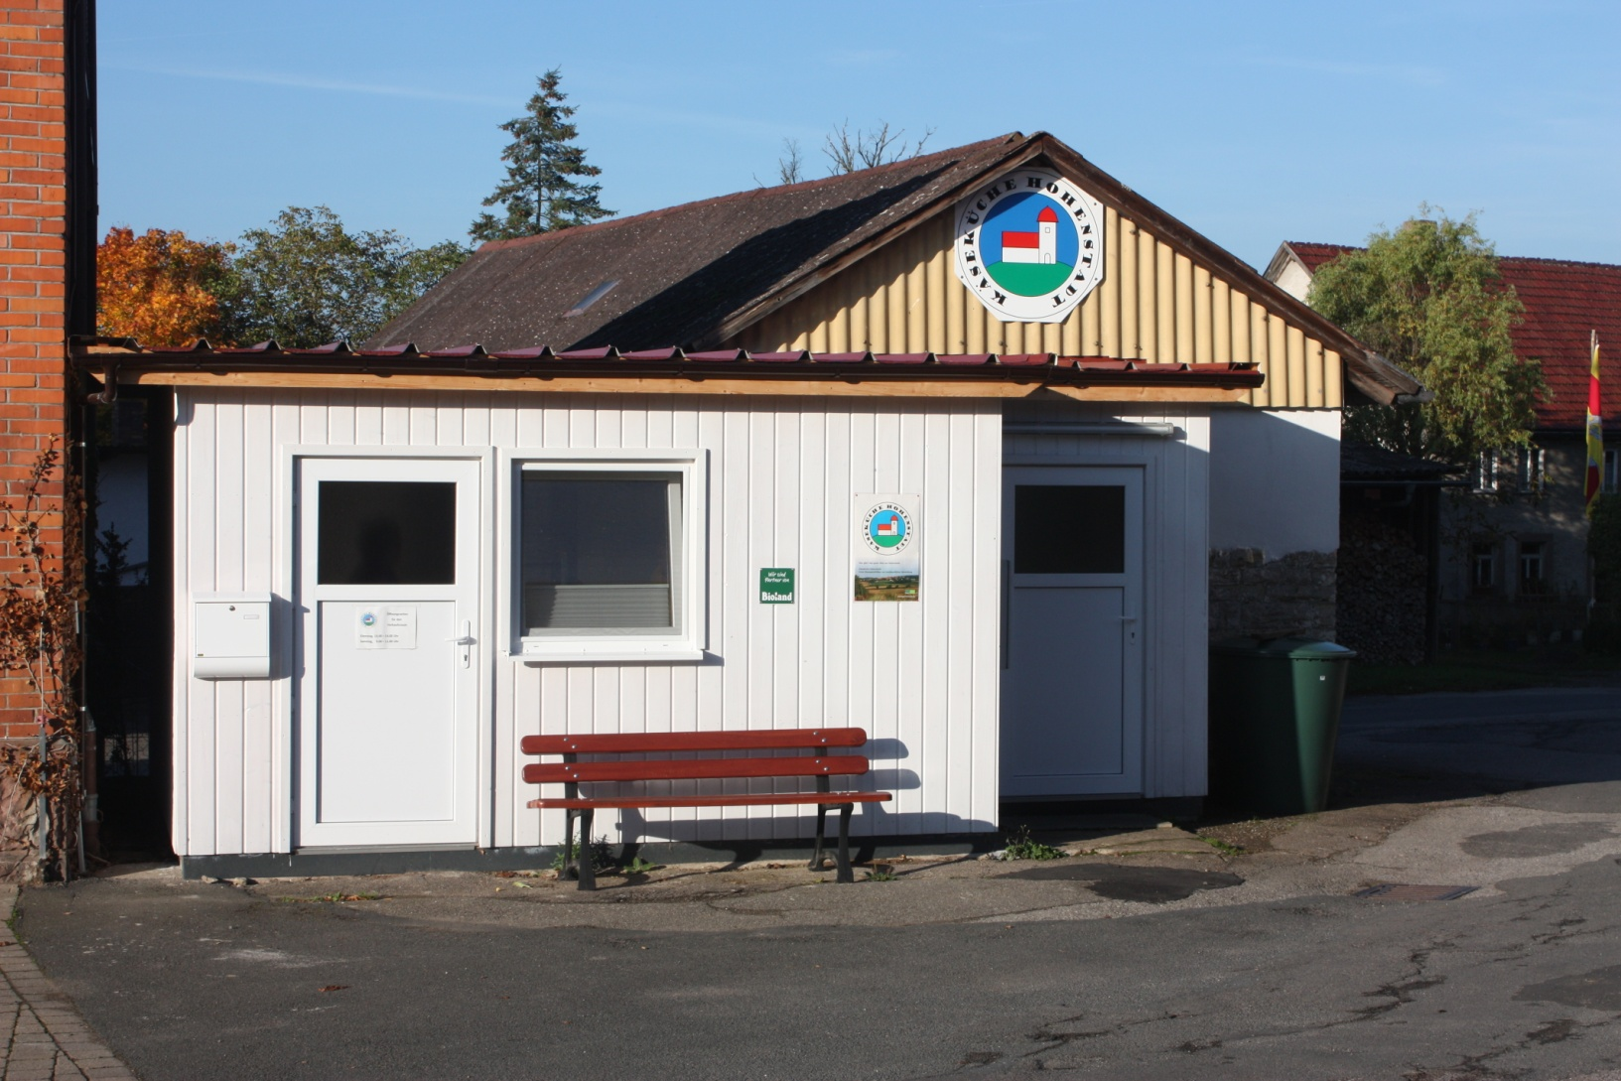
Käseküche 2013

Slide 12
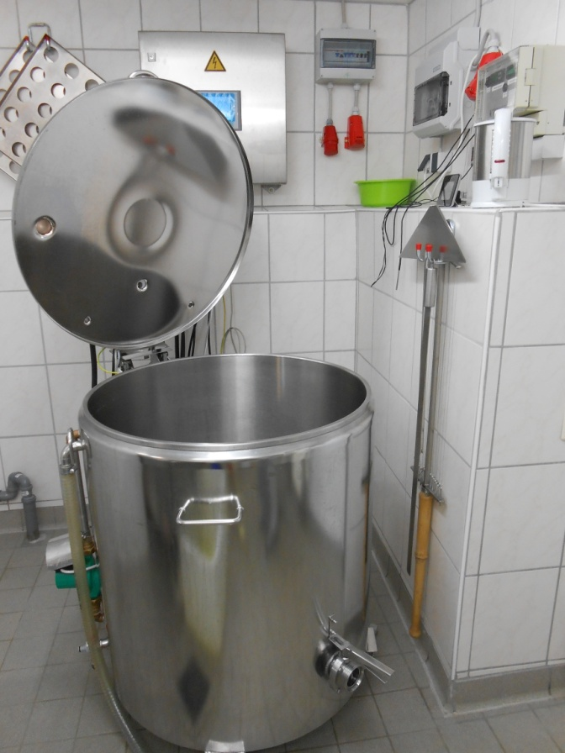
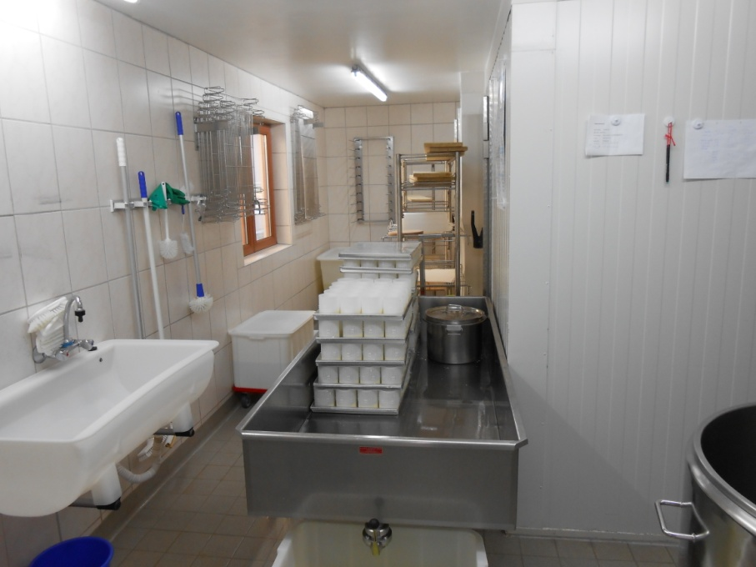
Innenansichten der Käseküche

Slide 13
Diakonisches Profil
Die Kirchengemeinde Hohenstadt hat sich ein Konzept für eine diakonische Gemeindearbeit gegeben. Damit soll die Gemeindearbeit profiliert und das Dorfleben weiter entwickelt werden.
Für dieses Profil bekommt die Gemeinde Fördergelder der Landeskirche
(„Kirchenkompassmittel“)

Slide 14
1. Phase 2012 - 2014
Käseküche nahm Anfang 2012 den Betrieb auf – Kuhmilch wird zugekauft
Die Erfahrungen sind sehr ermutigend – Nachfrage größer als Angebot
Image überaus positiv
Werbung läuft „fast“ von alleine

Slide 15
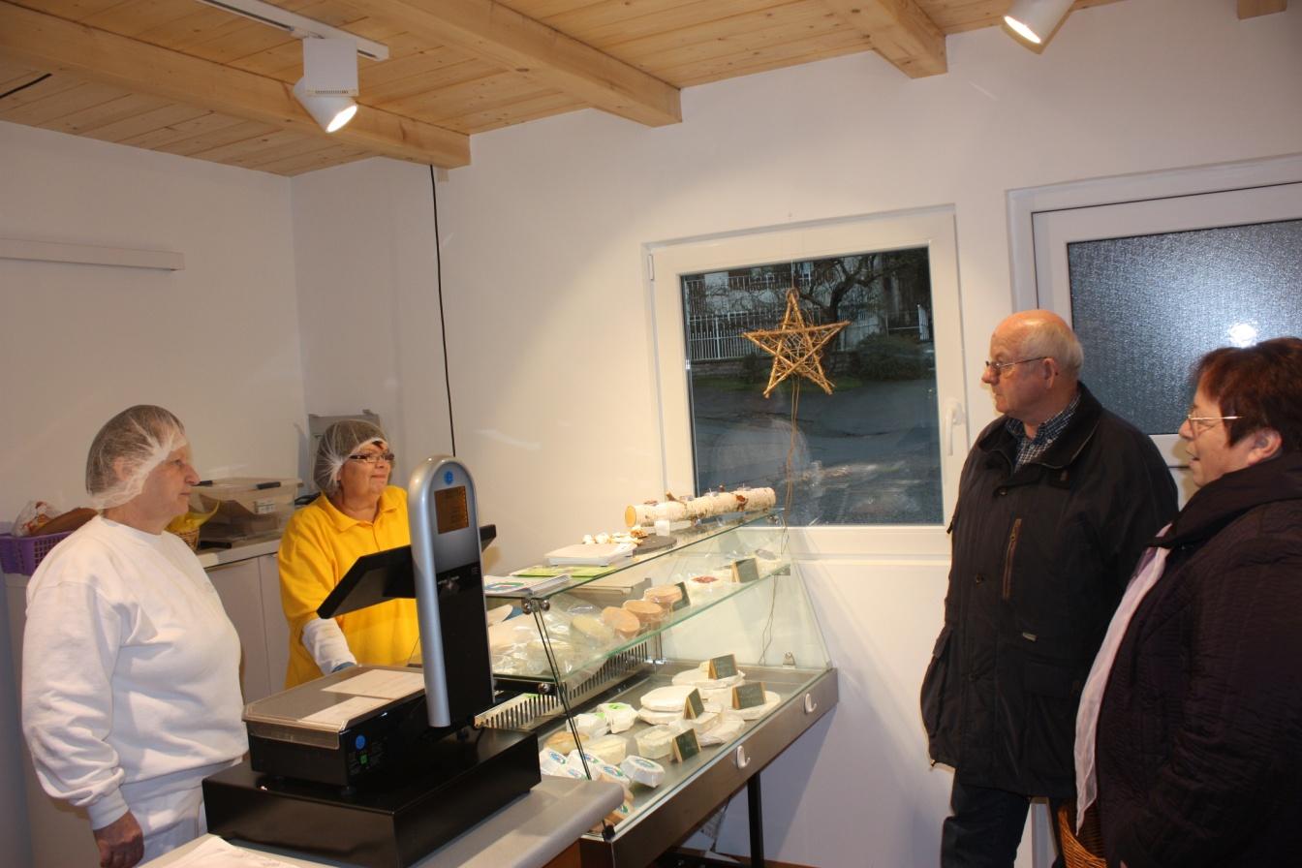
Verkauf von Käse

Slide 16
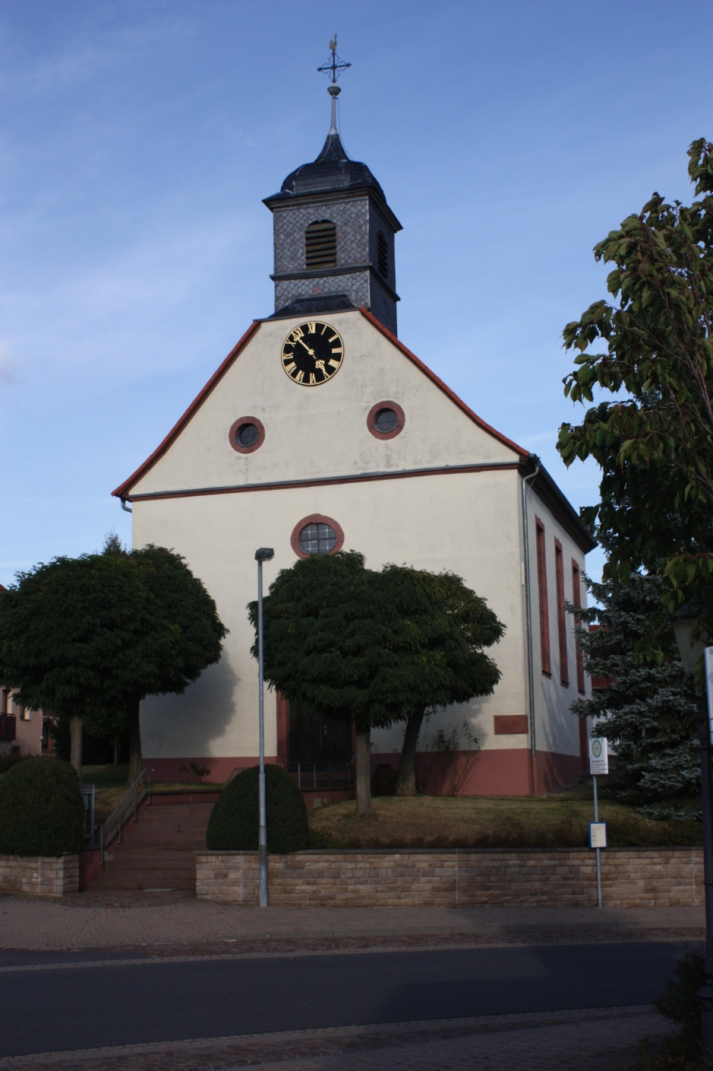
Kirchen- führungen gehören zum Programm- angebot

Slide 17
1. Phase 2012 - 2014
Die Planung für den Integrationsbetrieb wird weiter vorangebracht – Antragstellung bei Aktion Mensch auf Förderung der Projektentwicklung
Gründung einer gGmbH
Beantragung eines Integrationsbetriebs beim Integrationsamt und Antrag auf Fördermittel

Slide 18
2. Phase 2014-2019
Bau der Schaukäserei
Aufbau einer Milchschafherde
Langsamer Anstieg der Verarbeitungsmenge von 30.000 auf 300.000 Liter pro Jahr
Parallel dazu Aufbau von 8 Personalstellen

Slide 19
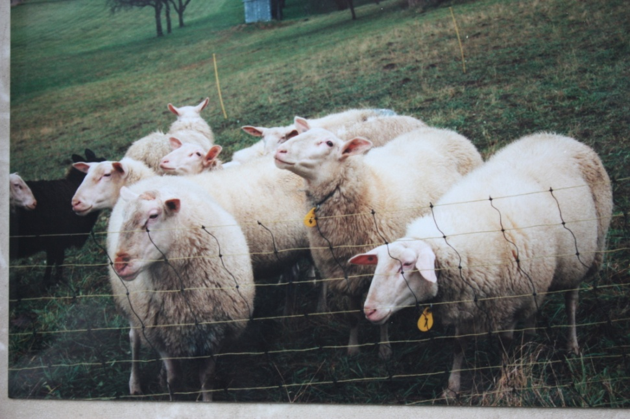
Das Projekt erweitern
Eine Schäferei mit Ostfriesischen Milchschafen soll aufgebaut werden
Das gibt dann leckeren Bio-Schafskäse!!!

Slide 20
Blick in die Zukunft
Der Integrationsbetrieb wird ca. 300.000 Liter Milch im Jahr verarbeiten
4 behinderte Menschen und
4 nicht behinderte Menschen beschäftigen
Es gibt Führungen in der Schaukäserei
Eine Gastronomie bewirtet die Gäste

Slide 21
Die Vision wird Realität
Wenn viele mitdenken und mitarbeiten
Wenn die Zuversicht größer ist als die Bedenken
Wenn Gott seinen Segen gibt

Slide 22
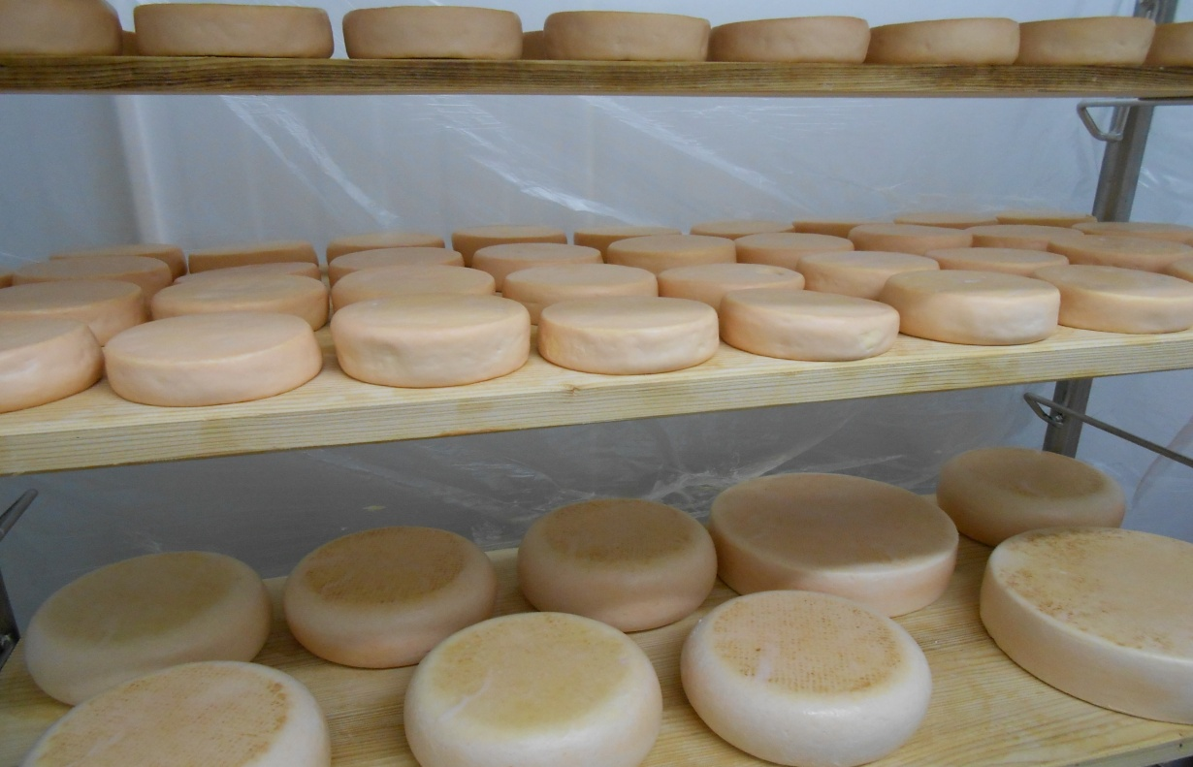
Zum Schluss:
Ist das nicht wunderbar, was man mit Käse so alles machen kann?
www.kaese-hohenstadt.de

